Slide 1



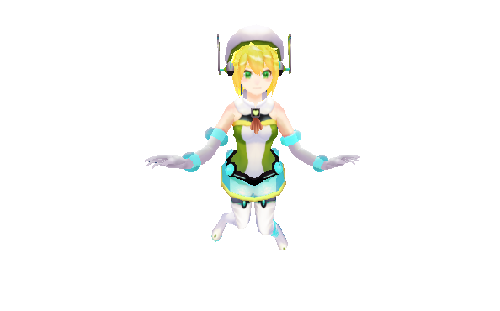
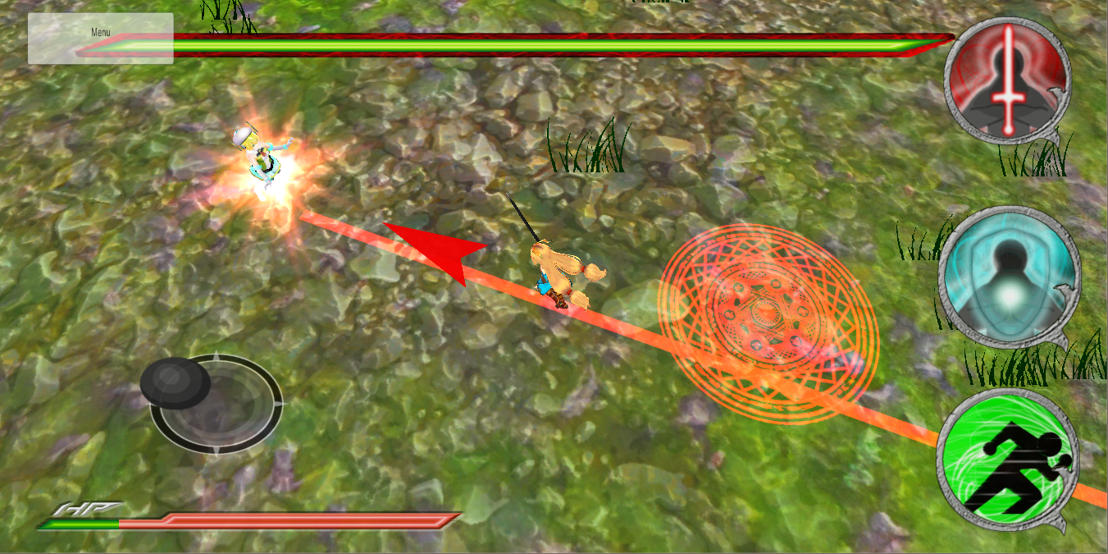
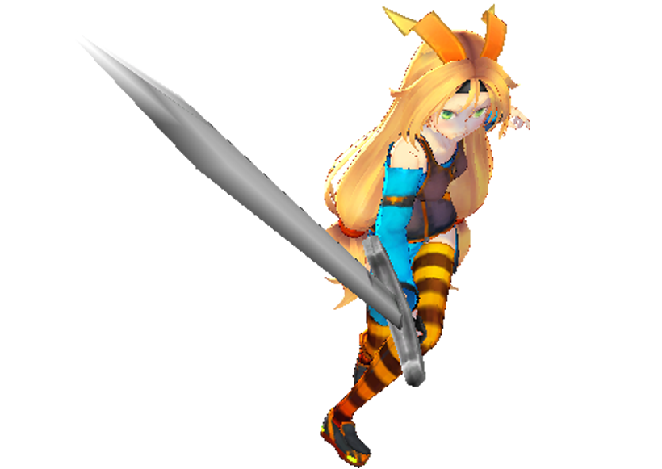
近づいて
殴れ!?
①
②
③
①仮想パッド
②矢印
③スキルボタン
タッチでスキル発動
クールタイム後再発可能
自機の移動
ボスの居る方向を示す

